Slide 1

A dominação mundial continua

Slide 2
Debian Squeeze
Um pouco além de uma nota de lançamento
Fernando Ike – fernando.ike@gmail.com

Slide 3


Slide 4
Debian
Fundado por Ian Murdock em 1993
Debra + Ian = Debian
12 líderes do projeto
Tem uma constituição
Tem um contrato social
Definição Debian de Software Livre = DFSG

Slide 5
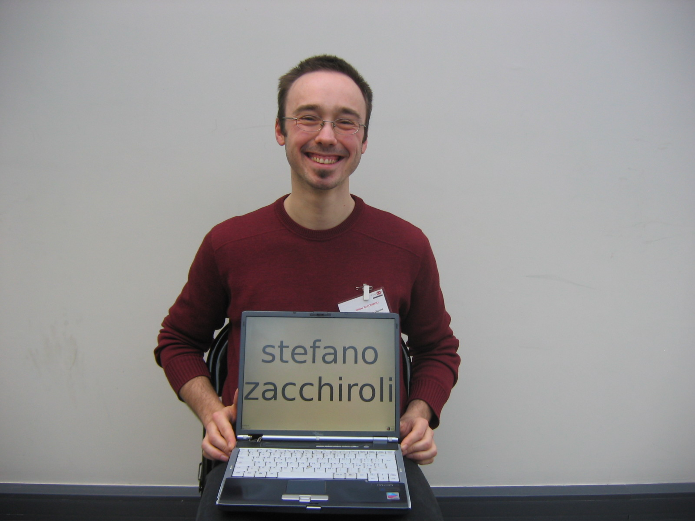
Atual líder = Stefano Zacchiroli

Slide 6
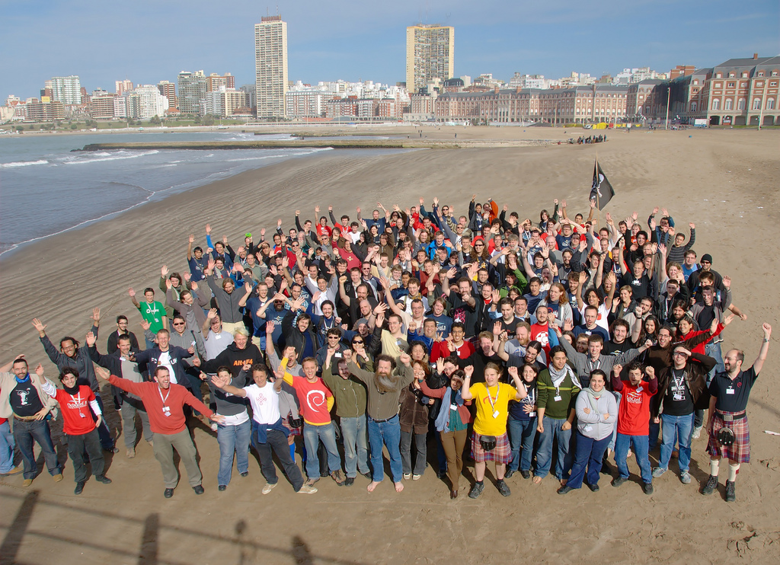
Voluntários!!!

Slide 7
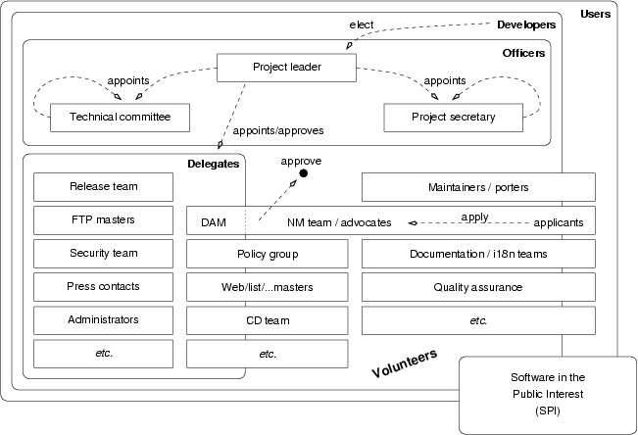

Slide 8

Reconhecimento

Slide 9

Obrigado Lenny

Slide 10
Obrigado Lenny
Versão estável por 721 dias
8 points releases lançadas
23 mil pacotes
12 mil pacotes de código-fonte

Slide 11
Lenny ainda tem missão

Slide 12
Lenny ainda tem missão
Lenny é atual versão oldstable
Atualizações de pacotes de segurança
Ele será oldstable será até o lançamento do Wheezy

Slide 13
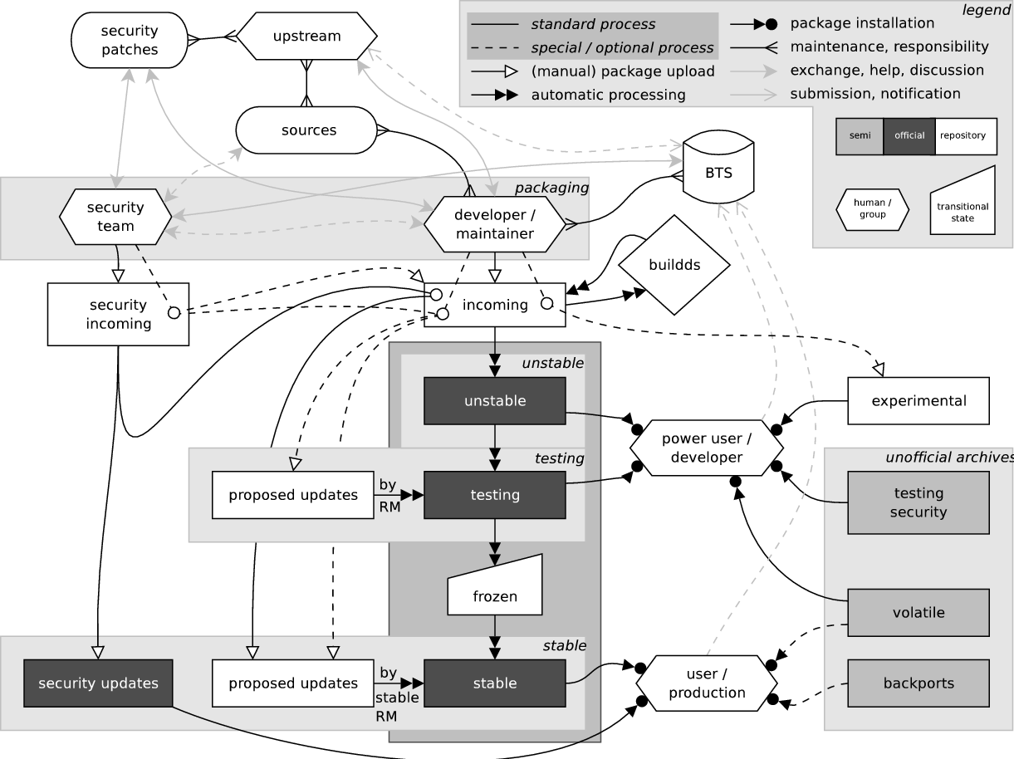
Como uma versão fica estável

Slide 14

Squeeze

Slide 15
Lançamento do Squeeze
Lançado 6 de fevereiro de 2011
Lançamento “transmitido” via twitter, identica e Internet Relay Chat
87 festas de lançamentos

Slide 16


Slide 17
Novidades do Squeeze
KDE 4.4.5
GNOME 2.30
Xfce 4.6
LXDE 0.5.0
X.Org 7.5
OpenOffice.org 3.2.1
GIMP 2.6.11
Iceweasel 3.5.16 (Firefox)
Icedove 3.0.11 (Thunderbird)
PostgreSQL 8.4.6
MySQL 5.1.49
GCC 4.4.5
Linux 2.6.32
Apache 2.2.16
Samba 3.5.6
Python 2.6.6, 2.5.5 e 3.1.3
Perl 5.10.1
PHP 5.3.3
Asterisk 1.6.2.9
Nagios 3.2.3
Xen Hypervisor 4.0.1 (dom0 e domU)
OpenJDK 6b18
Tomcat 6.0.18

Slide 18
Ainda sobre novidades...
Linux LXC
Corosync
Lcinga
DRDB – kernel linux 2.6.32

Slide 19
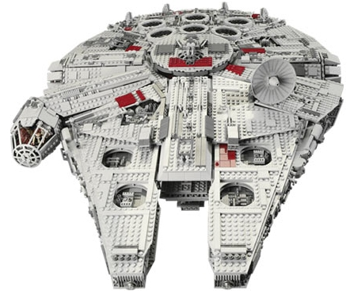
As partes de um todo

Slide 20
As partes de um todo
36.000 pacotes binários
+ de 15.000 pacotes de código-fonte

Slide 21
Instale para as massas!!!
Linux: Sparc, i386, AMD64, mips, ia64, mipsel, PowerPC, S390, Armel, HPPA
KfreeBSD: i386 e AMD64
Multi-arch)
Sistema de Arquivo: Brtfs e Ext4 (linux); ZFS (kFreeBSD)
LVM e RAID

Slide 22
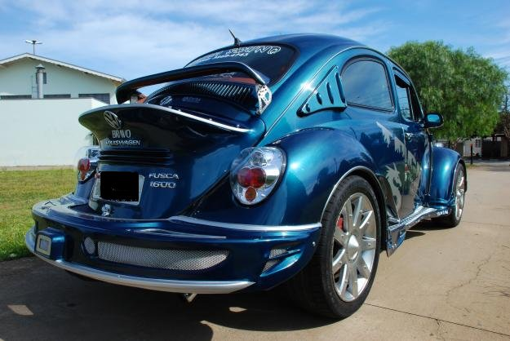
Portando componentes

Slide 23
Backports
O repositório backports agora é oficial
Versões mais novas dos (não todos) pacotes suportados do Stable
deb URI://backports.d.org/debian-backports squeeze-backports main

Slide 24
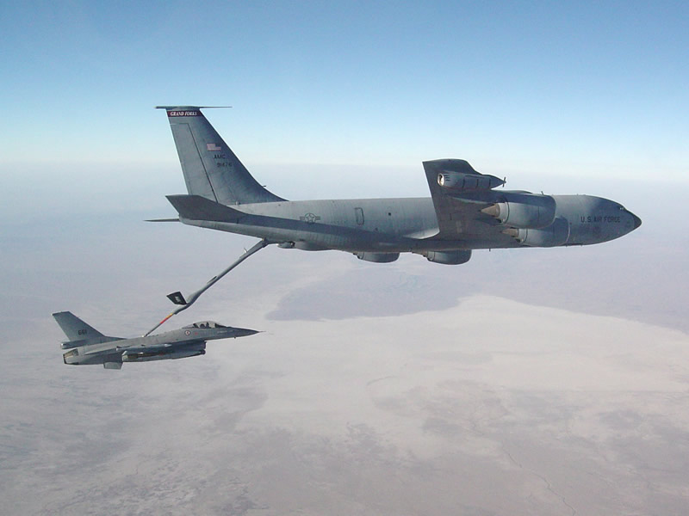
Opa, em pleno vôo

Slide 25
Volatile não, stable-update
Suportado agora pelo Debian Release Team
Pacotes que necessitam de atualização que não seja de segurança (ex: clamav, tor, tzdata)
deb URI://f.d.o/debian squeeze-updates main

Slide 26
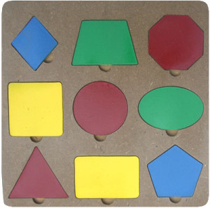
As coisas no seu devido lugar

Slide 27
Squeeze e compatibilidade
Compatibilidade com a versão 2.3 da FHS (Filesystem Hierarchy Standard)
Compatibilidade com a versão 3.2 da LSB (Linux Standard Base)

Slide 28

Segredos Industriais

Slide 29
Segredos Industriais
Firmware movidos para repositório non-free
O Debian-Installer tem opção de instalar o firmware através de rede, usb, cd-rom, etc.

Slide 30

Blends

Slide 31
Pure Blends
Não são forks!!!

Slide 32
Pure Blends
São subprojetos ou versões/personalização do Debian.

Slide 33
Debian Pure Blends
Debian Especializado:
Debian Accessibility
DebiChem
Debian EzGo
Debian GIS
Debian Multimedia
Debian Edu
Debian Med
Debian Science

Slide 34


Slide 35
A dominação mundial
69 idiomas suportados no Debian-Installer
As localizações tem suporte por país: Exemplo pt_BR (Brasil) e pt_PT (Portugal)
Também traduz o debconf, páginas web.

Slide 36
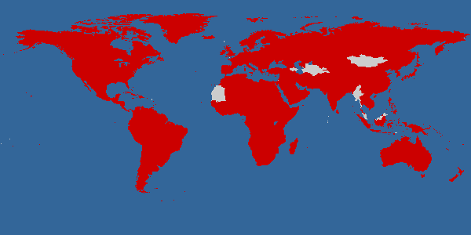
A dominação mundial: oficial

Slide 37
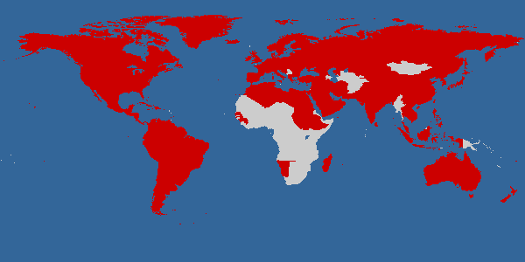
A dominação mundial: mais faladas

Slide 38


Slide 39
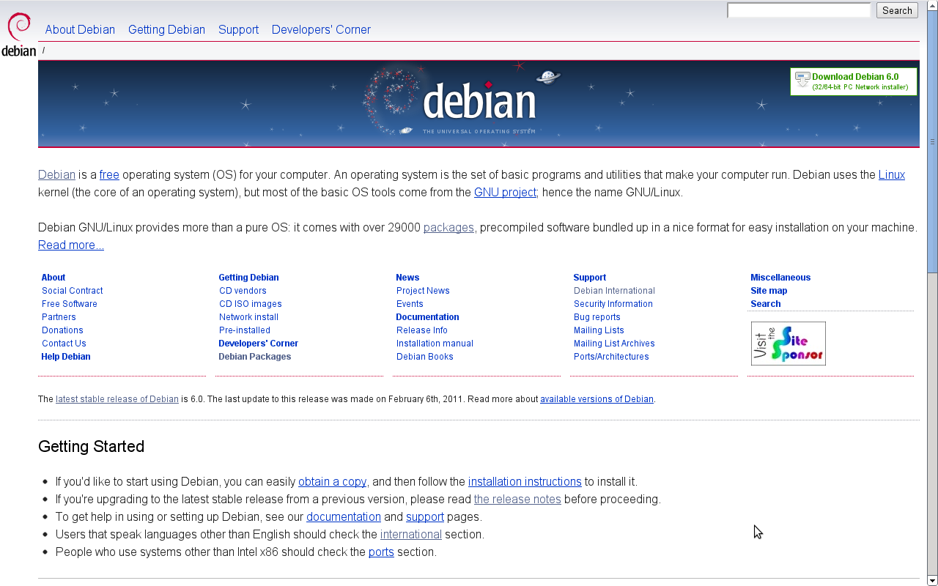

Slide 40
Por que mudou?

Slide 41
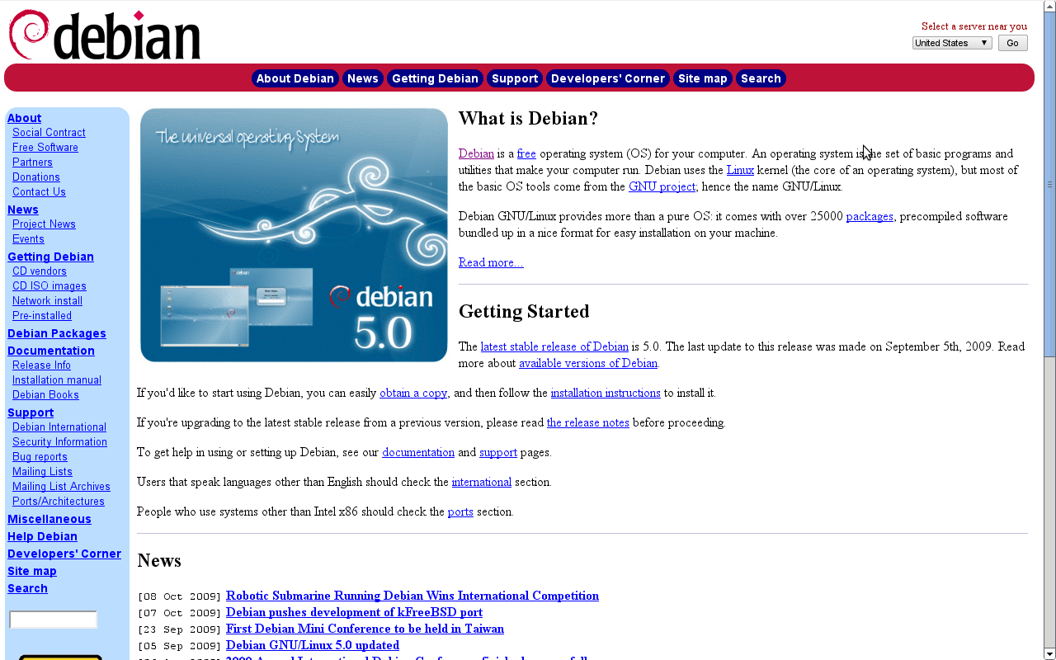

Slide 42
O anterior era de
1998

Slide 43
Links
http://www.debian.org
http://wiki.debian.org
http://www.debian.org/international
http://midstorm.org/~fike/weblog
fernando.ike@gmail.com

